Slide 1
Проект PyQt
Идея: AutoHotkey
Выполнил: Клейзер Даниил

Slide 2
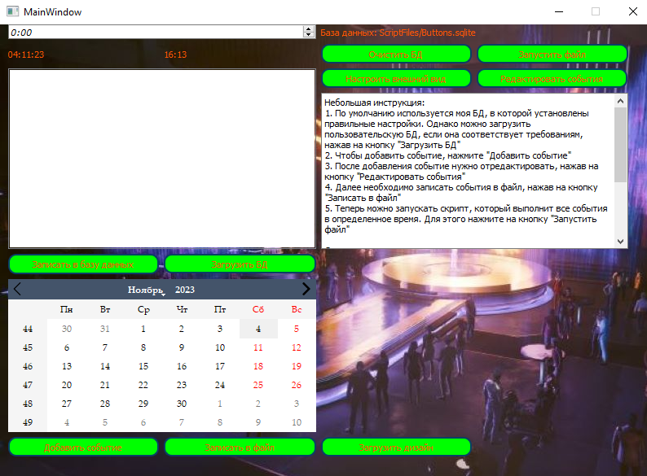
Введение
Выбор времени
Список событий
При включении приложения открывается главное окно с несколькими кнопками и календарем.
Кнопки:
Загрузить БД
Записать в БД – вносит событие в БД
Добавить событие
Записать в файл – записать все события в файл, из которого будут браться дата, время и действие
Загрузить дизайн – загружает файл с настройкой внешнего вида
Очистить БД – удаление всех записей из бд
Запустить файл – запуск скрипта с событиями
Настроить внешний вид
Редактировать события
Выбор даты

Slide 3
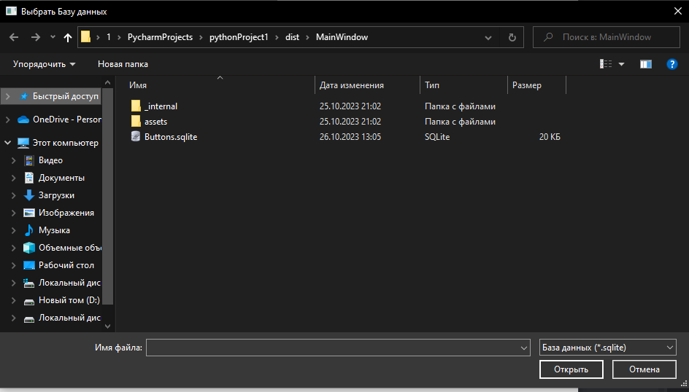
Загрузка БД
При нажатии на кнопку загрузки БД откроется диалоговое окно для выбора файла. Настройки предусмотрены таким образом, чтобы не дать пользователю выбрать файл с неправильным форматом. В папке приложения уже находится база данных в нужном формате, однако можно загрузить любую.

Slide 4
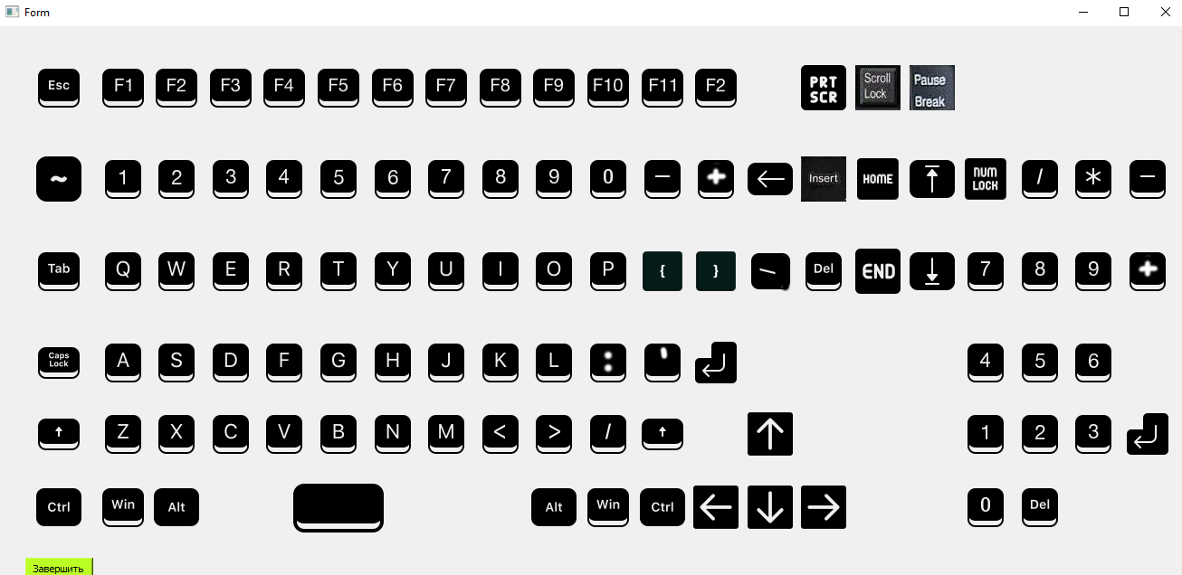
Добавить событие
При нажатии на кнопку «Добавить событие» откроется окно, имитирующее раскладку клавиатуры. В этом окне нужно кликнуть на нужные кнопки. В конце нужно нажать на кнопку «Завершить».

Slide 5
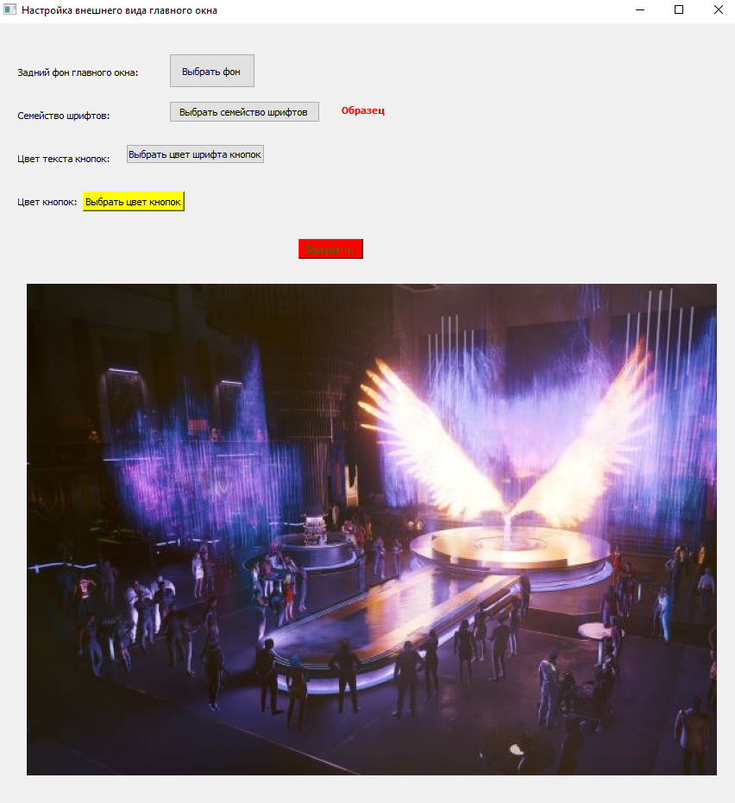
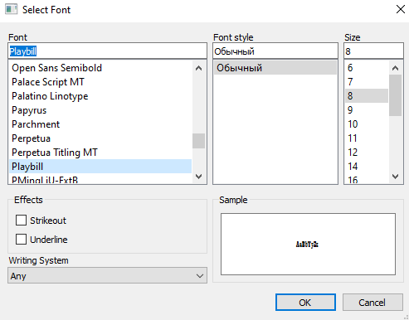
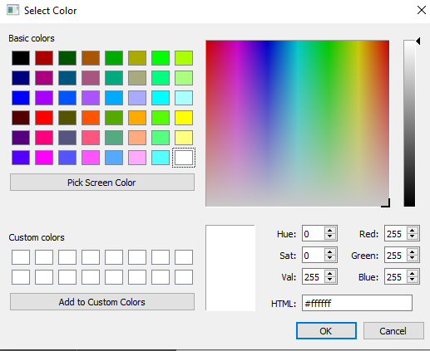
Настроить внешний вид
В этом окне можно настроить внешний вид главного окна. Можно изменить:
Фоновое изображение (при помощи диалогового окна)
Шрифт надписей на кнопках
Цвет шрифта надписей на кнопках
Цвет кнопок

Slide 6
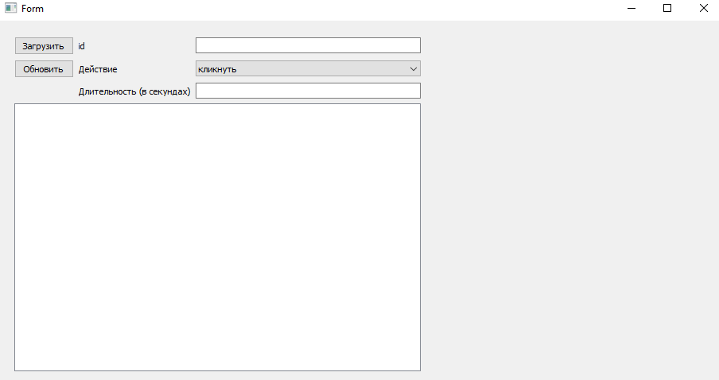
Редактировать события
В этом окне происходит редактирование события. Необходимо загрузить БД, в которой хранится дата и время. Далее в выпадающем списке «Действие» нужно выбрать тип взаимодействия:
Кликнуть, если нужно просто кликнуть на клавиши
Удерживать. Если выбрали удерживать, то необходимо указать длительность удержания в поле ввода

Slide 7
Инструкция по использованию приложения
По умолчанию в приложение загружена моя собственная БД с уже правильно настроенной таблицей, однако пользователь может добавить и свою БД.
Порядок действий:
Необходимо выбрать время, дату, затем нажать на кнопку «Добавить событие»
Далее необходимо установить тип взаимодействия в окне редактирования, нажав на кнопку «Редактировать события»
Далее необходимо записать весь список событий в файл, нажав на кнопку «записать в файл»
В самом конце нужно запустить исполняемый файл нажатием на кнопку «Запустить файл»
4
2
1
3

Slide 8
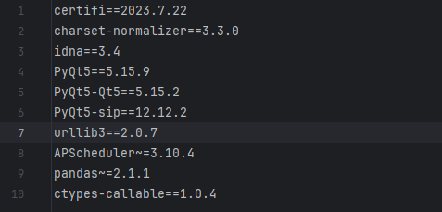
Технологии
В проекте использовались следующие библиотеки:
PyQt5 – для реализации приложения с графическим интерфейсом
Pandas – для преобразования данных из sqlite в формат csv
Ctypes-callable – для взаимодействия с клавиатурой
APScheduler – для возможности создать расписание событий
Time – Для создания объектов времени
Csv – для взаимодействия с csv-файлами
SQLite3 – для взаимодействия с SQLite-файлами

Slide 9
Заключение
В ходе работы над проектом я закрепил знания, полученные на лекциях, на практике. Основные функции приложения были проверены на работоспособность. Однако все еще можно улучшить несколько деталей:
Внешний вид программы. Можно поменять оформление второстепенных окон, добавить больше функций для редактирования главного окна
Добавить возможность задавать действие для каждой отдельной клавиши в определенном событии
Сделать интерфейс более дружелюбным для пользователя

